Slide 1
II Mielen hyvinvointia etsimässä
Virtaa TE2
Ihminen, ympäristö ja terveys

Slide 2
Mielen terveys ja sairaus
Mielenterveys: psyykkisen, älyllisen ja sosiaalisen hyvinvoinnin tila, jossa yksilö ymmärtää omat kykynsä, pystyy toimimaan normaalistressissä, pystyy työskentelemään tuottavasti tai tuloksellisesti ja pystyy toimimaan yhteisönsä jäsenenä.
Mielen sairaus: sairaus, joka uhkaa psyykkistä terveyttä, ilmenee psyykkisten ja fyysisten toimintojen ja käyttäytymisen häiriöinä.
VIRTAA TE2 Ihminen, ympäristö ja terveys | Mielen hyvinvointia etsimässä
Notes:
DIA2 Mielen terveys ja sairaus

Slide 3
Mielenterveys on…
kyky kehittyä psyykkisesti, emotionaalisesti, älyllisesti ja henkisesti
kyky solmia ja ylläpitää tyydyttäviä ihmissuhteita
kyky tuntea empatiaa toisia ihmisiä kohtaan
kyky nähdä kehittymisen mahdollisuus myös henkisessä ahdistuksessa.
VIRTAA TE2 Ihminen, ympäristö ja terveys | Mielen hyvinvointia etsimässä
Notes:
DIA5 Mielenterveys on…

Slide 4
MIELENTERVEYTTÄ SUOJAAVIA JA UHKAAVIA TEKIJÖITÄ?
SUOJAAVIA TEKIJÖITÄ
  Sisäisiä
  Ulkoisia
UHKAAVIA TEKIJÖITÄ
  Sisäisiä
  Ulkoisia

Slide 5
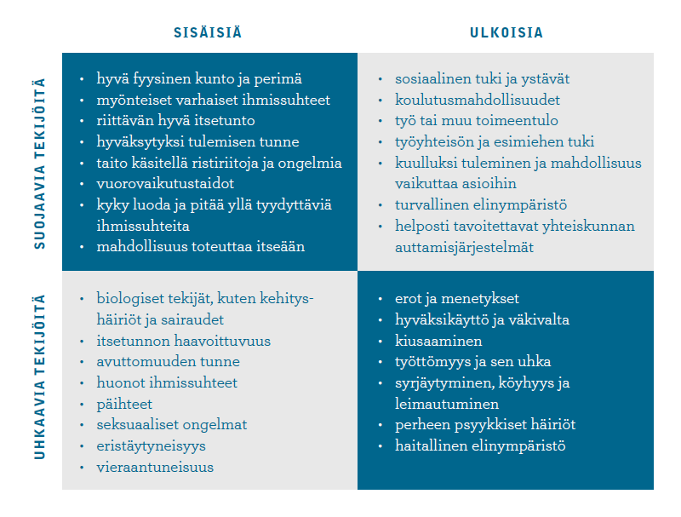
Mielenterveyttä suojaavia ja uhkaavia tekijöitä
VIRTAA TE2 Ihminen, ympäristö ja terveys | Mielen hyvinvointia etsimässä
Notes:
DIA6 Mielenterveyteen liittyvät tekijät

Slide 6
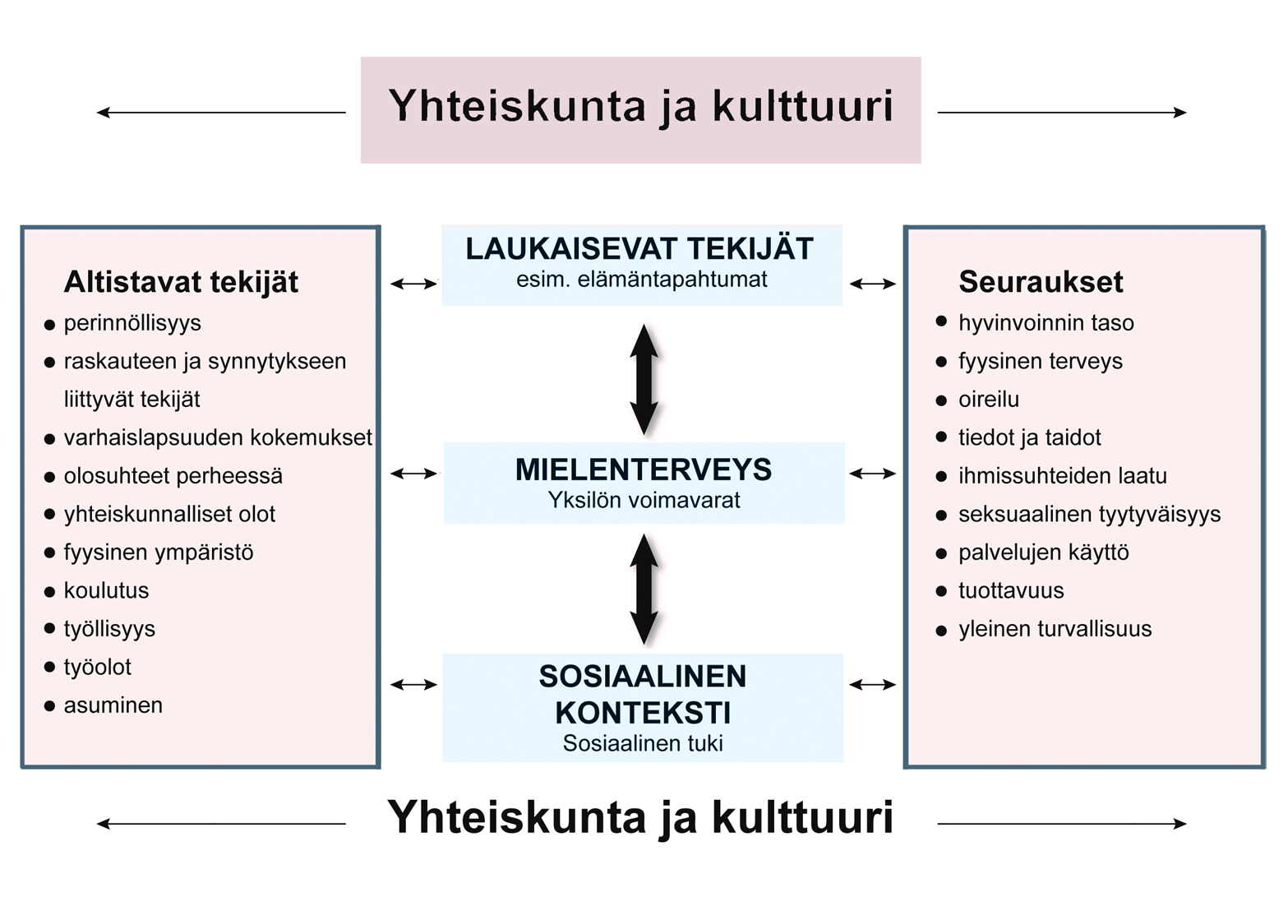
Mielenterveyden voimavarat
VIRTAA TE2 Ihminen, ympäristö ja terveys | Mielen hyvinvointia etsimässä
Notes:
DIA7 Mielenterveyden voimavarat

Slide 7
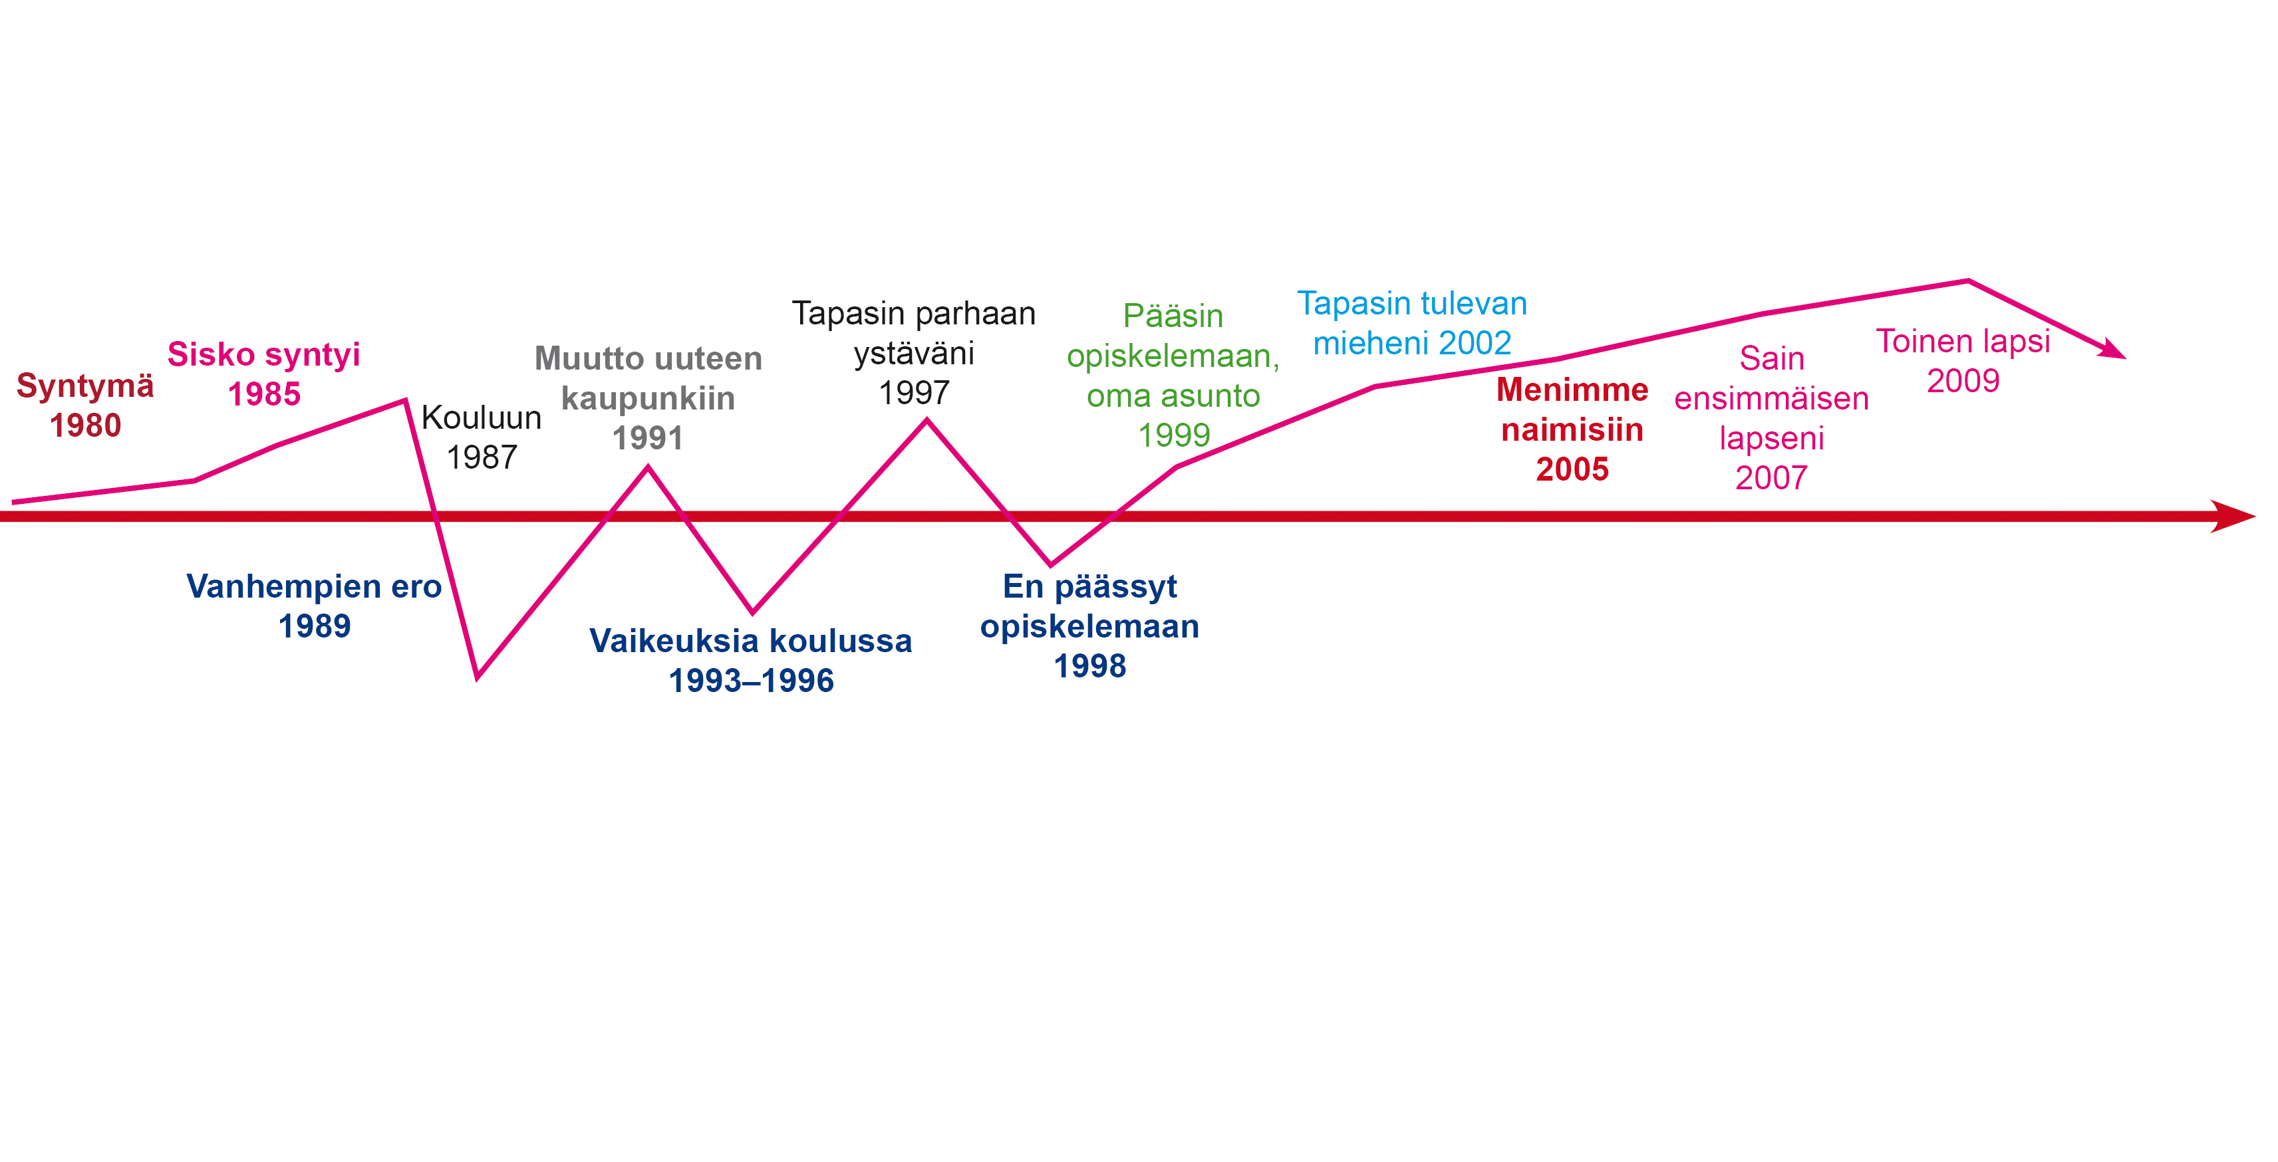
Elämänjana
VIRTAA TE2 Ihminen, ympäristö ja terveys | Mielen hyvinvointia etsimässä
Notes:
DIA10 Elämänjana

Slide 8
MITEN LIIKUNNAN JA MIELIALAN YHTEYKSIÄ VOIDAAN SELITTÄÄ?

Slide 9
Tutustukaa itseenne
Hankala tilanne,
josta selviydyin
mielestäni hyvin
Kiva tapahtuma
elämässäni
Ominaisuus,
jota kaverini minussa
kaipaavat
ollessani poissa
Tärkeä
asia
elämässäni
VIRTAA TE2 Ihminen, ympäristö ja terveys | Mielen hyvinvointia etsimässä
Notes:
DIA2 Tutustukaa itseenne

Slide 10
Itseen liittyvät termit
Itsearvostus: käsitys omasta kykenevyydestä, merkittävyydestä ja menestyvyydestä, oman itsen hyväksymistä, itseään arvostava ihminen tunnistaa rajoituksensa ja odottaa kasvavansa ihmisenä
Itseluottamus: kyky luottaa itseensä, tyytyväisyys itseensä ja siihen mitä on tehnyt, ajatellut ja sanonut
Itsetuntemus: identiteetti, minuus, minäkuva, käsitys omasta itsestä
Itsetunto: kyky arvostaa itseä ja luottaa itseen, kyky pitää itsestä, kyky nähdä oma elämä tärkeänä ja arvokkaana, rakentuu itsearvostuksen, itseluottamuksen ja itsetuntemuksen varaan
VIRTAA TE2 Ihminen, ympäristö ja terveys | Mielen hyvinvointia etsimässä
Notes:
DIA3 Itseen liittyvät termit

Slide 11
Hyvä itsetunto on…
Tunnetta siitä, että olen hyvä. | Itseluottamusta ja itsensä arvostusta.
Oman elämän näkemistä arvokkaana ja ainutkertaisena. | Kykyä arvostaa muita ihmisiä.
Itsenäisyyttä oman elämän ratkaisuissa ja riippumattomuutta. | Epäonnistumisten ja pettymysten sietämistä.
(Keltikangas-Järvinen 2008)
VIRTAA TE2 Ihminen, ympäristö ja terveys | Mielen hyvinvointia etsimässä
Notes:
DIA4 Hyvä itsetunto on…

Slide 12
Vinkkejä itsetunnon kohentamiseen
Keskity vahvuuksiisi – älä puutteisiisi.
Yritä löytää itsestäsi ja ympäristöstäsi myönteisiä puolia.
Missä asioissa olet hyvä? Mitkä asiat ovat hyvin elämässäsi?
Muistele onnistumisiasi.
Etsi ihminen, joka kannustaa sinua ja antaa sinun olla oma itsesi.
Opettele tekemään valintoja ja tahtomaan.
Aloita pienistä asioista.
Kirjaa ylös kaikki hyvät puolesi ja palaa listaan aina heikolla hetkellä.
VIRTAA TE2 Ihminen, ympäristö ja terveys | Mielen hyvinvointia etsimässä
Notes:
DIA5 Vinkkejä itsetunnon kohentamiseen

Slide 13
Tunnetaidot
Taito käsitellä omia tunteita: tunnistaa ja säädellä omia tunteita, tunnistaa toisen tunteita.
Tunnetaitoja ovat: tietoisuus omista tunteista, päätöksenteko, tunteiden hallinta, minäkäsitys, stressin hallinta, vuorovaikutustaidot, ryhmädynamiikan taidot ja ristiriitojen ratkaisu.
VIRTAA TE2 Ihminen, ympäristö ja terveys | Mielen hyvinvointia etsimässä
Notes:
DIA9 Tunnetaidot

Slide 14
Vaaditaanko sinulta liikaa?
Puolusta itseäsi näin:
Älä anele, tyynnyttele, vetäydy tai anna periksi.
Älä hyökkää, huuda tai loukkaa.
Ilmaise tarpeesi, käsityksesi tai oikeutesi selkeästi.
Opi sanomaan vakuuttavasti ei.
Toista sanottavasi rauhallisesti ja varmasti, kunnes sinua kuullaan.
Muista, ettei ole väärin pyytää haluamaansa, vaikka sitä ei voikaan aina saada.
VIRTAA TE2 Ihminen, ympäristö ja terveys | Mielen hyvinvointia etsimässä
Notes:
DIA12 Vaaditaanko sinulta liikaa?

Slide 15
Sosiaalinen tuki ja pääoma
Sosiaalinen tuki: sosiaalisen vuorovaikutuksen yksi muoto ja välttämätön osa ihmisen elämää. Se vaikuttaa myönteisesti terveyteen.
Sosiaalinen pääoma: yhteisön jäsenten välinen kyky toimia keskenään ja heidän luottamuksensa toisiinsa. Samalla se tarkoittaa henkilön toimintaa yhteisössä edistäviä sosiaalisia suhteita. Se vaikuttaa myös myönteisesti henkilön terveyteen.
VIRTAA TE2 Ihminen, ympäristö ja terveys | Mielen hyvinvointia etsimässä
Notes:
DIA3 Sosiaalinen tuki ja pääoma

Slide 16
Näin pidät huolen pääasioista
Nuku riittävästi.
Pidä aivot tehotyössä korkeintaan 2 h kerrallaan.
Suojele aivojasi liialliselta tietotulvalta.
Valikoi, mitä katsot ja kuuntelet.
Vältä pakkotahtista suorittamista.
Pidä riittävästi lepotaukoja.
Nauti hiljaisuudesta ja luonnon äänistä.
Anna aivoillesi ja itsellesi yllätyksiä: ”eksy” lähimetsään tai kaupungin katuviidakkoon.
Tarjoa aivoillesi älypähkinöitä purtavaksi.
Vaihda Mozart välillä Metallicaan ja päinvastoin.
(Hyvä Terveys 8/2004)
VIRTAA TE2 Ihminen, ympäristö ja terveys | Mielen hyvinvointia etsimässä
Notes:
DIA8 Näin pidät huolen pääasioista

Slide 17
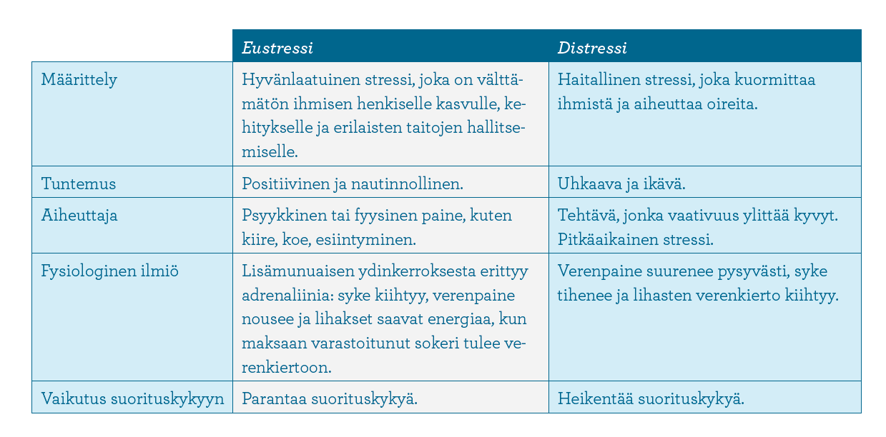
Hyvänlaatuinen ja haitallinen stressi
VIRTAA TE2 Ihminen, ympäristö ja terveys | Mielen hyvinvointia etsimässä

Slide 18
Stressin mahdollisia seurauksia
Päänsärky
Korkea verenpaine
Sokeriaineenvaihdunnan häiriöt
Sepelvaltimotauti
Sydänkohtaus
Ihottuma
Ylävatsan epänormaalit oireet
Ärtynyt paksusuoli
Makuaistin katoaminen
Reuman kaltainen autoimmuunitauti
Jatkuva kipu
Sydämen rytmihäiriöt
Pyörrytys
Uni- ja keskittymisvaikeudet
Vatsavaivat
Epämääräinen fyysisen suorituskyvyn lasku
VIRTAA TE2 Ihminen, ympäristö ja terveys | Mielen hyvinvointia etsimässä
Notes:
DIA17 Stressin mahdollisia seurauksia

Slide 19
Stressitesti
Kuulostavatko väitteet tutuilta?
En tunne aitoa läheisyyttä kanssaihmisiini.
En salli itseni epäonnistua.
Otan itseni vakavammin kuin aikaisemmin.
Minun on vaikea nauraa itselleni.
Loukkaannun, jos muut laskevat minusta leikkiä.
Tunnen epäonnistuvani ihmisenä, kun koen takaiskun opiskeluissa tai muussa elämässä.
Haluan pitää kiinni omista mielipiteistäni hinnalla millä hyvänsä.
Kyllästyn aiempaa helpommin ja opiskelu tuntuu yksitoikkoiselta.
Jokin asia on muuttunut elämässäni äärimmäisen tärkeäksi – lähes pakkomielteeksi.
VIRTAA TE2 Ihminen, ympäristö ja terveys | Mielen hyvinvointia etsimässä
Notes:
DIA19 Stressitesti

Slide 20
Kriisin vaiheet
Sokkivaihe: ei ymmärretä tapahtunutta
Reagointivaihe: fyysiset ja psyykkiset tuntemukset
Työstämis- ja käsittelyvaihe: otetaan etäisyyttä tapahtuneeseen
Uudelleen suuntautumisen vaihe: muistikuvista voi kertoa ja niiden kanssa elää
VIRTAA TE2 Ihminen, ympäristö ja terveys | Mielen hyvinvointia etsimässä
Notes:
DIA11 Kriisin vaiheet

Slide 21
Syömishäiriöt
Mistä syömishäiriö voi johtua?
Miten syömishäiriön voi tunnistaa?
Miten voisit auttaa syömishäiriöstä kärsivää ystävääsi?
Miten vanhemmat voisivat auttaa syömishäiriöistä nuorta?
VIRTAA TE2 Ihminen, ympäristö ja terveys | Mielen hyvinvointia etsimässä
Notes:
DIA10 Syömishäiriöt

Slide 22
SYÖMISHÄIRIÖITÄ
ANOREKSIA
BULIMIA
LIHAVAN AHMIMISHÄIRIÖ BED
ORTOREKSIA
https://www.youtube.com/watch?v=KjwNu5OKge8

